Slide 1
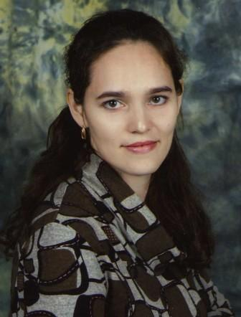
Портфолио Черновой Ирины Владимировны старшего воспитателя МБДОУ детский сад «Улыбка» села Бижбуляк

Slide 2
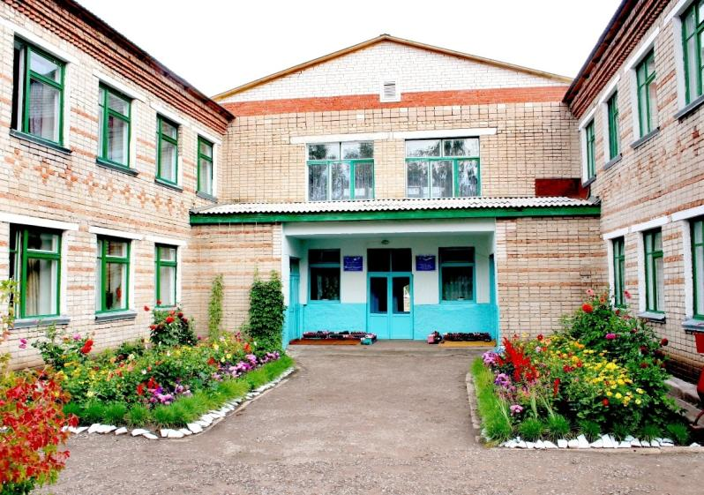
МБДОУ детский сад «Улыбка» села Бижбуляк
Есть в Бижбуляке детский сад «Улыбка»
В красивом светлом доме № 2
Работают в нем творческие люди
Заботу детям дарят и тепло
Они их любят, вдохновляют
На самые великие дела!

Slide 3
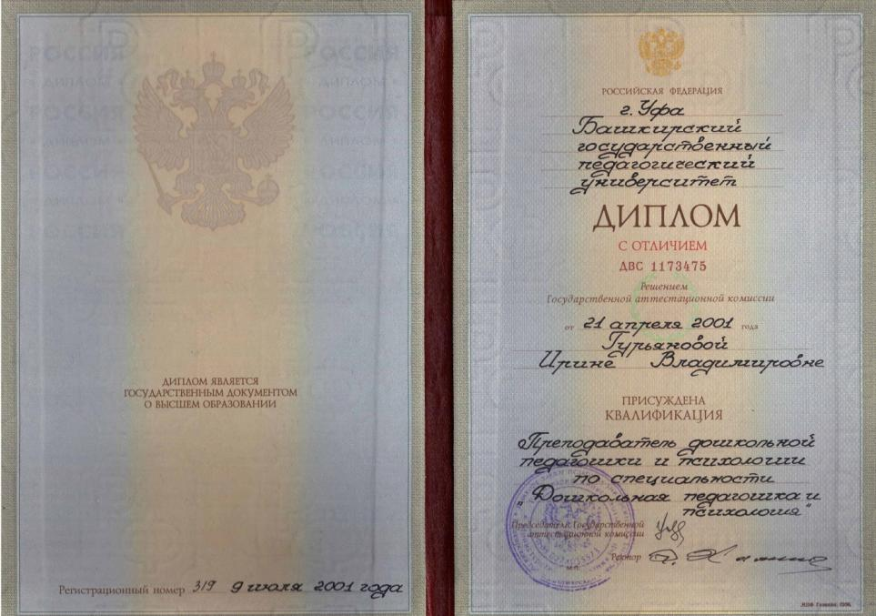
Старший воспитатель – это стратег и тактик воспитательно - образовательного процесса
Педагогический стаж – 20 лет
Стаж в должности –
Образование – БГПУ г.Уфа, 2001г.
Контактные данные - iv.chernova@mail.ru, miss.irishka76@yandex.ru
8(34743)2-16-17

Slide 4
Принципы работы
Когда мы помогаем другим, мы помогаем сами себе
Вместо того чтобы ставить других на место, мы должны поставить на их место себя
Каждый человек, которого мы встречаем, потенциально способен нас чему-нибудь научить
Вера в лучшие качества людей обычно заставляет их проявлять свои лучшие качества
Доверие – это фундамент любых взаимоотношений
Легкость в отношениях с самим собой помогает другим чувствовать себя свободно с нами.

Slide 5
Образовательный уровень педагогов

Slide 6
Аттестация педагогов

Slide 7
Повышение квалификации педагогов

Slide 8
Участие педагогов в конкурсах

Slide 9
Методическая работа

Slide 10
Методические пособия

Slide 11
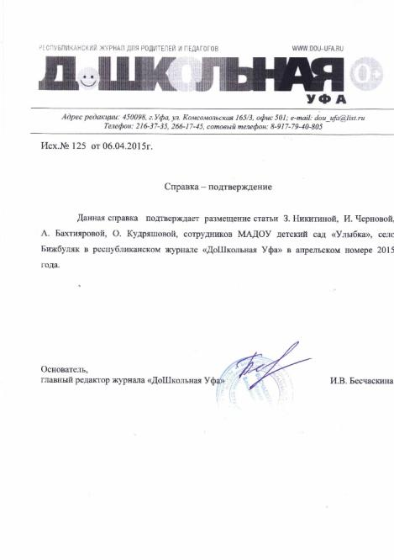
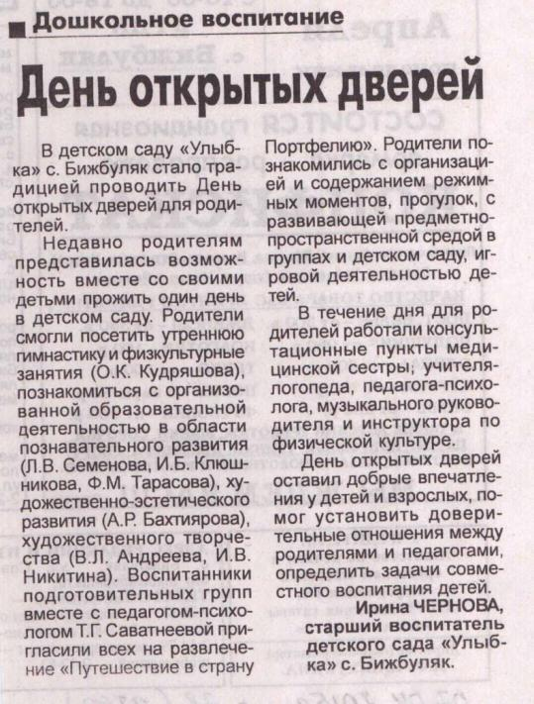
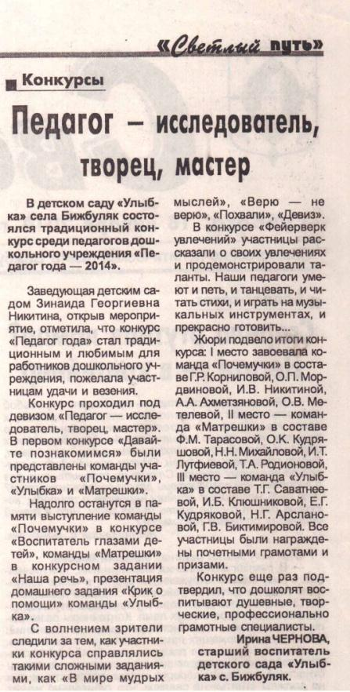
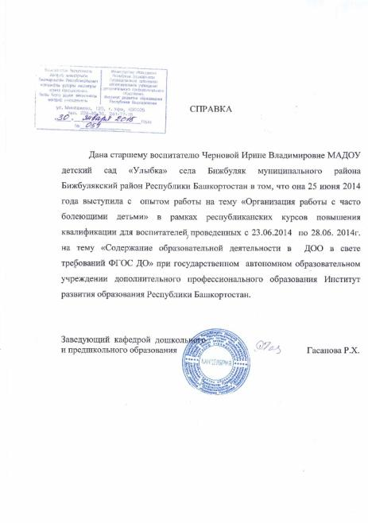
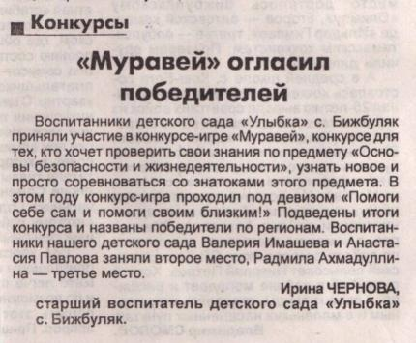
Публикации, обобщение опыта

Slide 12
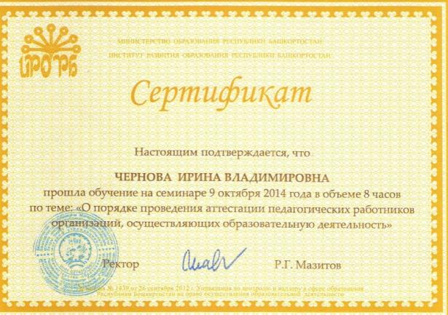
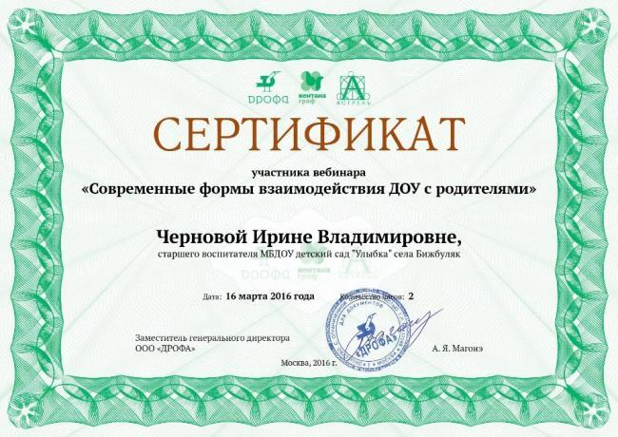
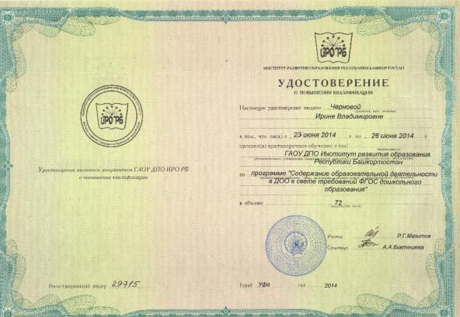
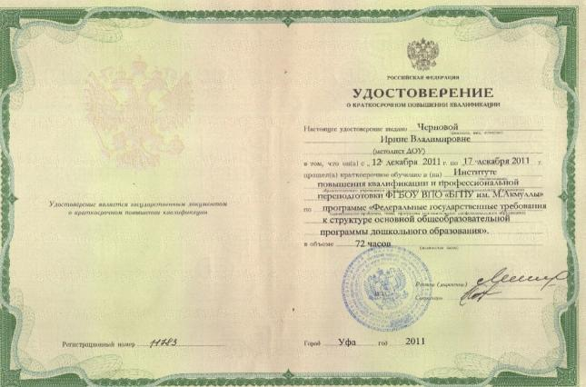
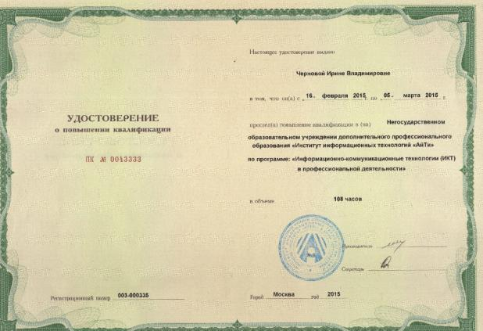
Повышение квалификации

Slide 13
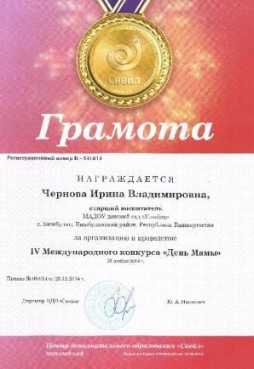
Участие в конкурсах

Slide 14
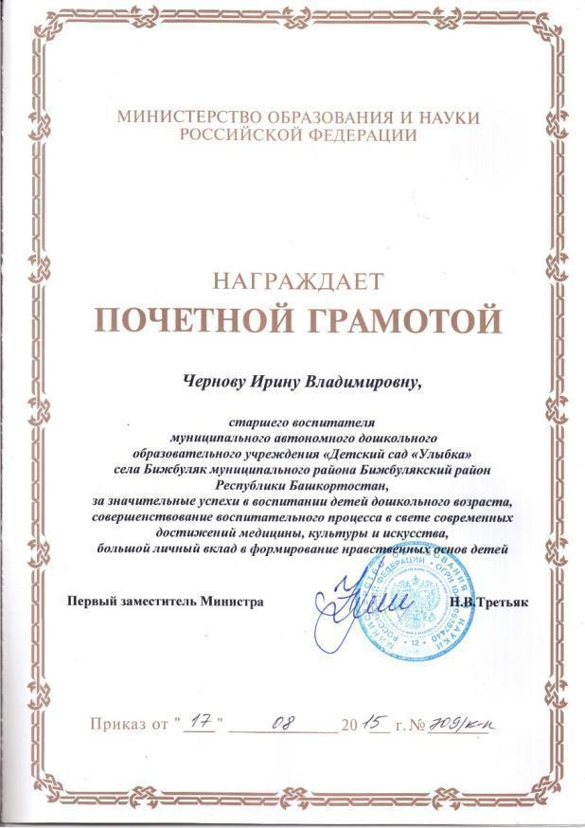
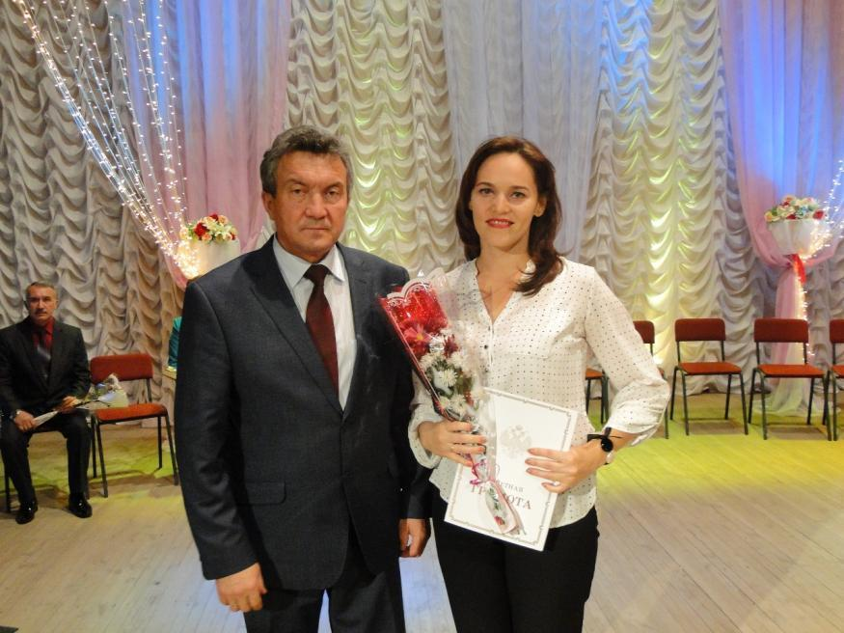
Признание в профессионализме

Slide 15
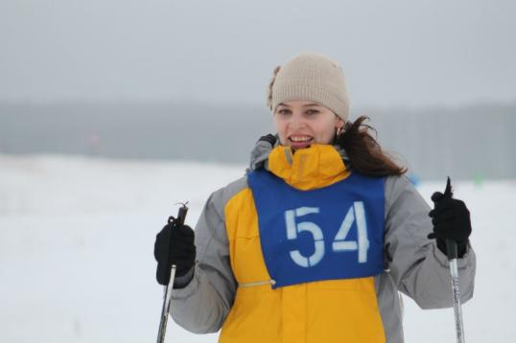
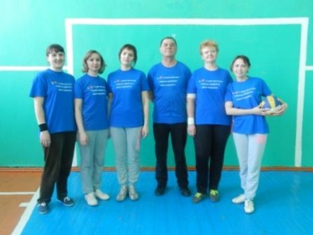
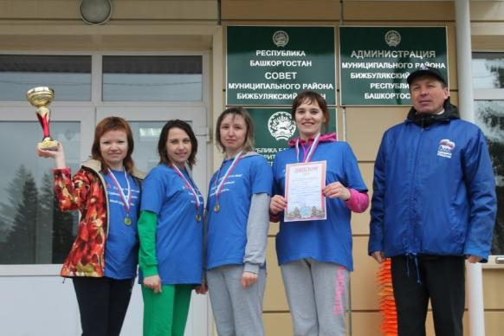
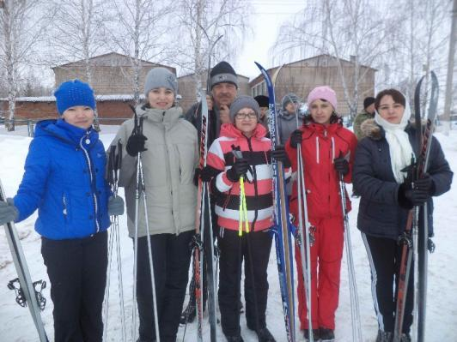
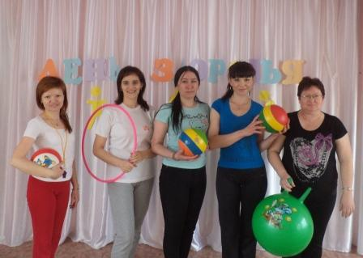
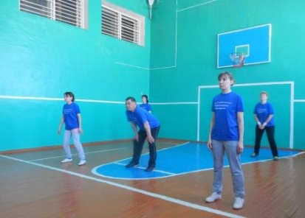
Увлечения, хобби

Slide 16
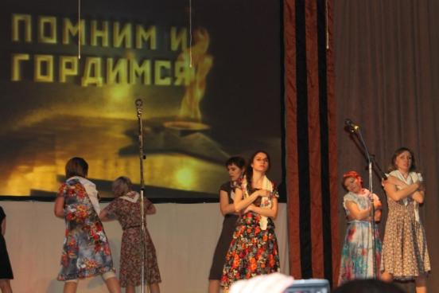
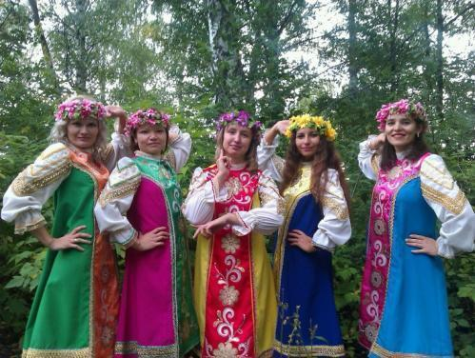
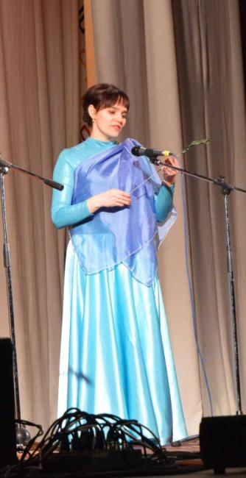
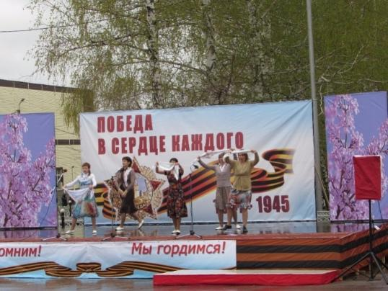
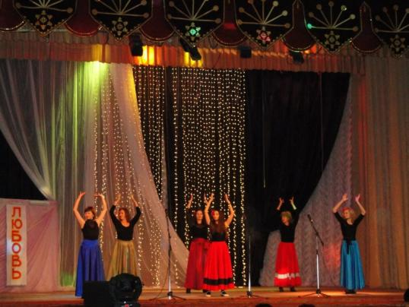
Увлечения, хобби

Slide 17
Старший воспитатель - это
Миссионер – должен убедить другого поверить в то, во что он верит сам, уметь вовлечь, повести за собой.
Единомышленник – основное желание старшего воспитателя – сделать так, чтобы весть коллектив мыслил в едином порыве, был нацелен на работу.
Творец – постоянно находится в творческом поиске.
Организатор – создание рациональной структуры ДОО, которая направлена на обеспечение качества образовательного процесса.
Дипломат – нельзя эффективно руководить людьми, если ты не умеешь находить подход к человеку, если не способен на компромисс. Мы должны стараться управлять своими чувствами, переживаниями и поведением, уметь уважать окружающих. Как дипломаты, мы не имеем права на грубость и раздражение, на невнимание и нерешительность. Мы должны быть мудрыми, гибкими и высокопрофессиональными.
Изобретатель – новатор, источник идей, информации.
Стратег – старший воспитатель должен владеть искусством планирования руководства, основанного на правильных и далеко идущих прогнозах.
Тактик – в работе необходима разработка приемов, способов достижения поставленной цели.

Slide 18
Спасибо за внимание!

